Slide 1
學生出席資料模組
教育局
系統及資訊管理組

Slide 2
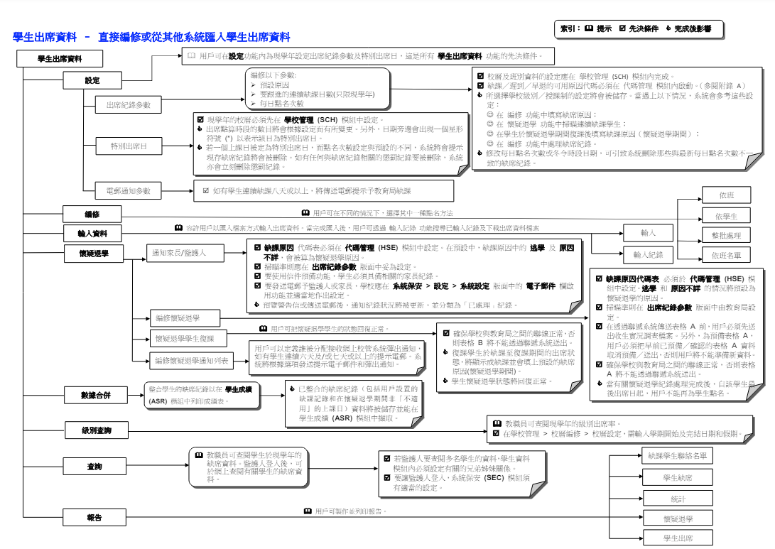
學生出席模組 - 功能

Slide 3
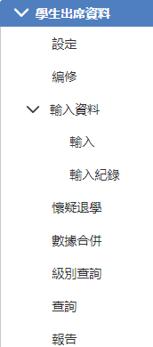
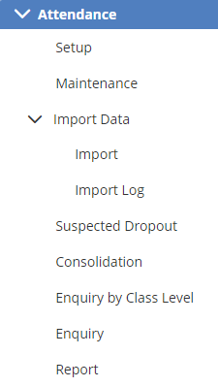
學生出席模組 - 功能

Slide 4
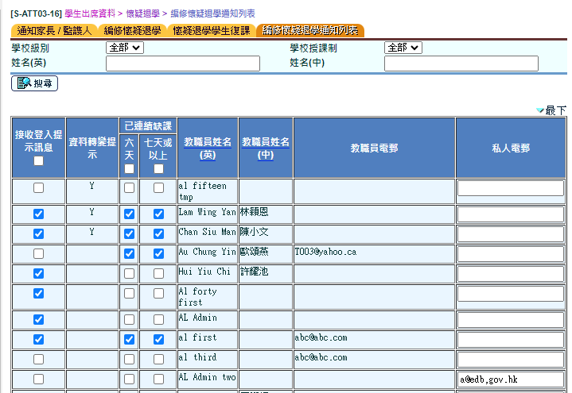
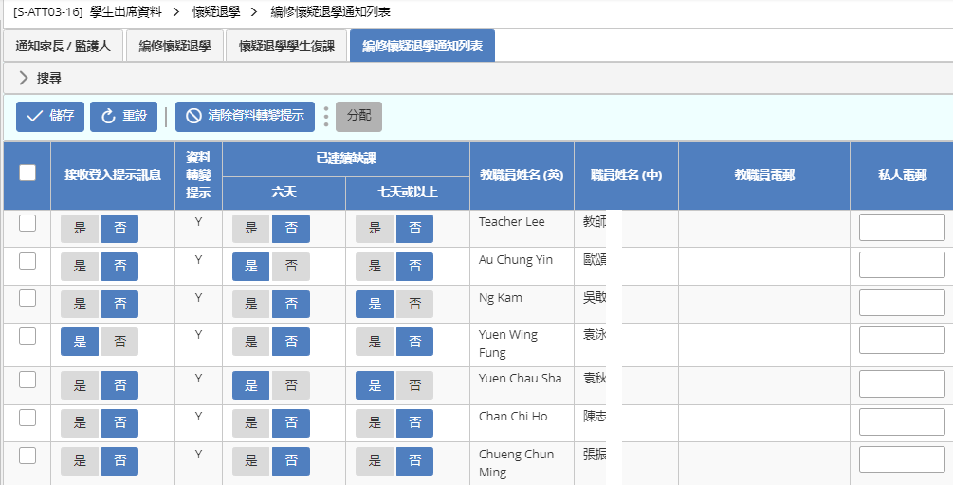
學生出席模組 -界面
剔選方塊接收登入提示訊息/提示電郵，變更為按 是|否 鍵

Slide 5
學生出席模組 -新功能
新增接疊功能

Slide 6
學生出席模組 -新功能
新增每頁可以顯示項目紀錄

Slide 7
學生出席模組 -新功能
新增篩選功能

Slide 8
學生出席模組 -新功能
新增多重
排序功能

Slide 9
完

